Slide 1
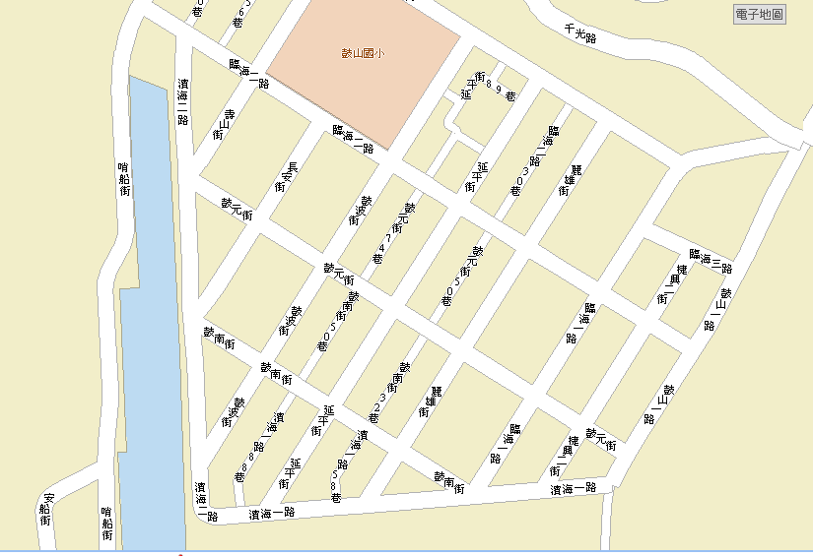
中山隧道口(步行進出)
12
13
11
4
10
7
6
往中山大門(開車前往)
8
9
3
5
1
鼓山渡輪站
(可搭船前往旗津)
2

Slide 2
1.海之冰：鼓山區最有名的冰店，聞名而來的觀光客超多，店內臉盆大小的海之冰是其招牌
2.福泉：賣好吃冰品跟飲料的好店，除了海之冰之外的冰品，就屬他最多口味最好吃
3.阿雪小吃部：平價的小吃部，中山學生午晚餐的好選擇，店內醬油香辣炒飯是招牌菜
4.湘園：風味小吃，豬肉蓋飯是其主打
5.元福北港香菇肉羹：道地北港香菇肉羹，這裡讓你吃爽爽
6.劉江便當：份量大料又實在，物美價廉的代表店
7.青草茶：專賣青草茶跟冬瓜茶，其冬瓜粉圓最推薦
8.綠工坊：提供好喝止渴的各類飲料
9.文藝復興咖啡館：店內裝潢及氣氛都很文藝復興，裡面賣的冰淇淋相當好吃
10.哈瑪星廟口汕頭口味：傳說中的正港哈瑪星汕頭麵，就要來這邊才品嘗的到
11.福鴻：老闆態度親切，羊肉料理是他的拿手菜，可以免費加麵加飯是老闆對學生的照顧
12.安紀涼麵：除了涼麵之外，還有拉麵跟炒飯都頗具風味
13.茶供館：飲料口味多元不必多說，寒天珍珠檸檬冰茶是我生活長的最愛

